Slide 1

VORTEX
Децентрализованный P2P мессенджер с E2E шифрованием. Без облаков. Без серверов. Без интернета. Только твоя сеть.

Slide 2
Общение там, где другие бессильны
Зависимость от "Большого Брата"
Истинная автономия
Signal и Telegram требуют интернет и номера телефона
Облачные серверы — единая точка отказа и цензуры
Ваши данные хранятся у третьих лиц
Работает без интернета в локальной сети
Нет центрального сервера — только P2P узлы
Не требует никаких личных данных

Slide 3












Полный набор инструментов для безопасного общения
Мгновенное авто-обнаружение
Военный уровень E2E шифрования
UDP broadcast находит соседей за 2 секунды
X25519 + AES-256-GCM. Ключ уникален для каждой комнаты
Аудио/Видео звонки
Работа в Mesh-сети
Прямые P2P WebRTC звонки с мониторингом качества (RTT, джиттер, потери)
Мультихоп: сообщения проходят через другие узлы с защитой от петель
Несколько транспортов
Обмен файлами
Wi-Fi Direct, BLE (как fallback), NAT Traversal (STUN)
До 100 МБ с проверкой целостности SHA-256

Slide 4
Мощный технологический стек
Бэкенд (Ядро)
Криптоядро (Безопасность)
Фронтенд (Клиент)
Python + FastAPI обеспечивают легкий и быстрый сервер. SQLite в режиме WAL для надежного хранения.
Веб-интерфейс на чистом JS. PWA (Progressive Web App) — устанавливается как приложение на любую платформу (Win, Mac, Linux, Android, iOS).
Rust (X25519, AES-GCM, BLAKE3, Argon2id) — нативная скорость и гарантии безопасности. PyO3 связка с Python.

Slide 5
VORTEX vs Остальные
Характеристика
VORTEX
Signal
Telegram
Работа без интернета
✅
❌
❌
Нет центрального сервера
✅
❌
❌
Не требует номера телефона
✅
❌
❌
Прямые P2P звонки с метриками
✅
❌
❌
Адаптивная буферизация
✅ (Конечный автомат качества)
❌
❌
VORTEX — единственное решение для полной автономии и приватности без компромиссов в функциональности.

Slide 6
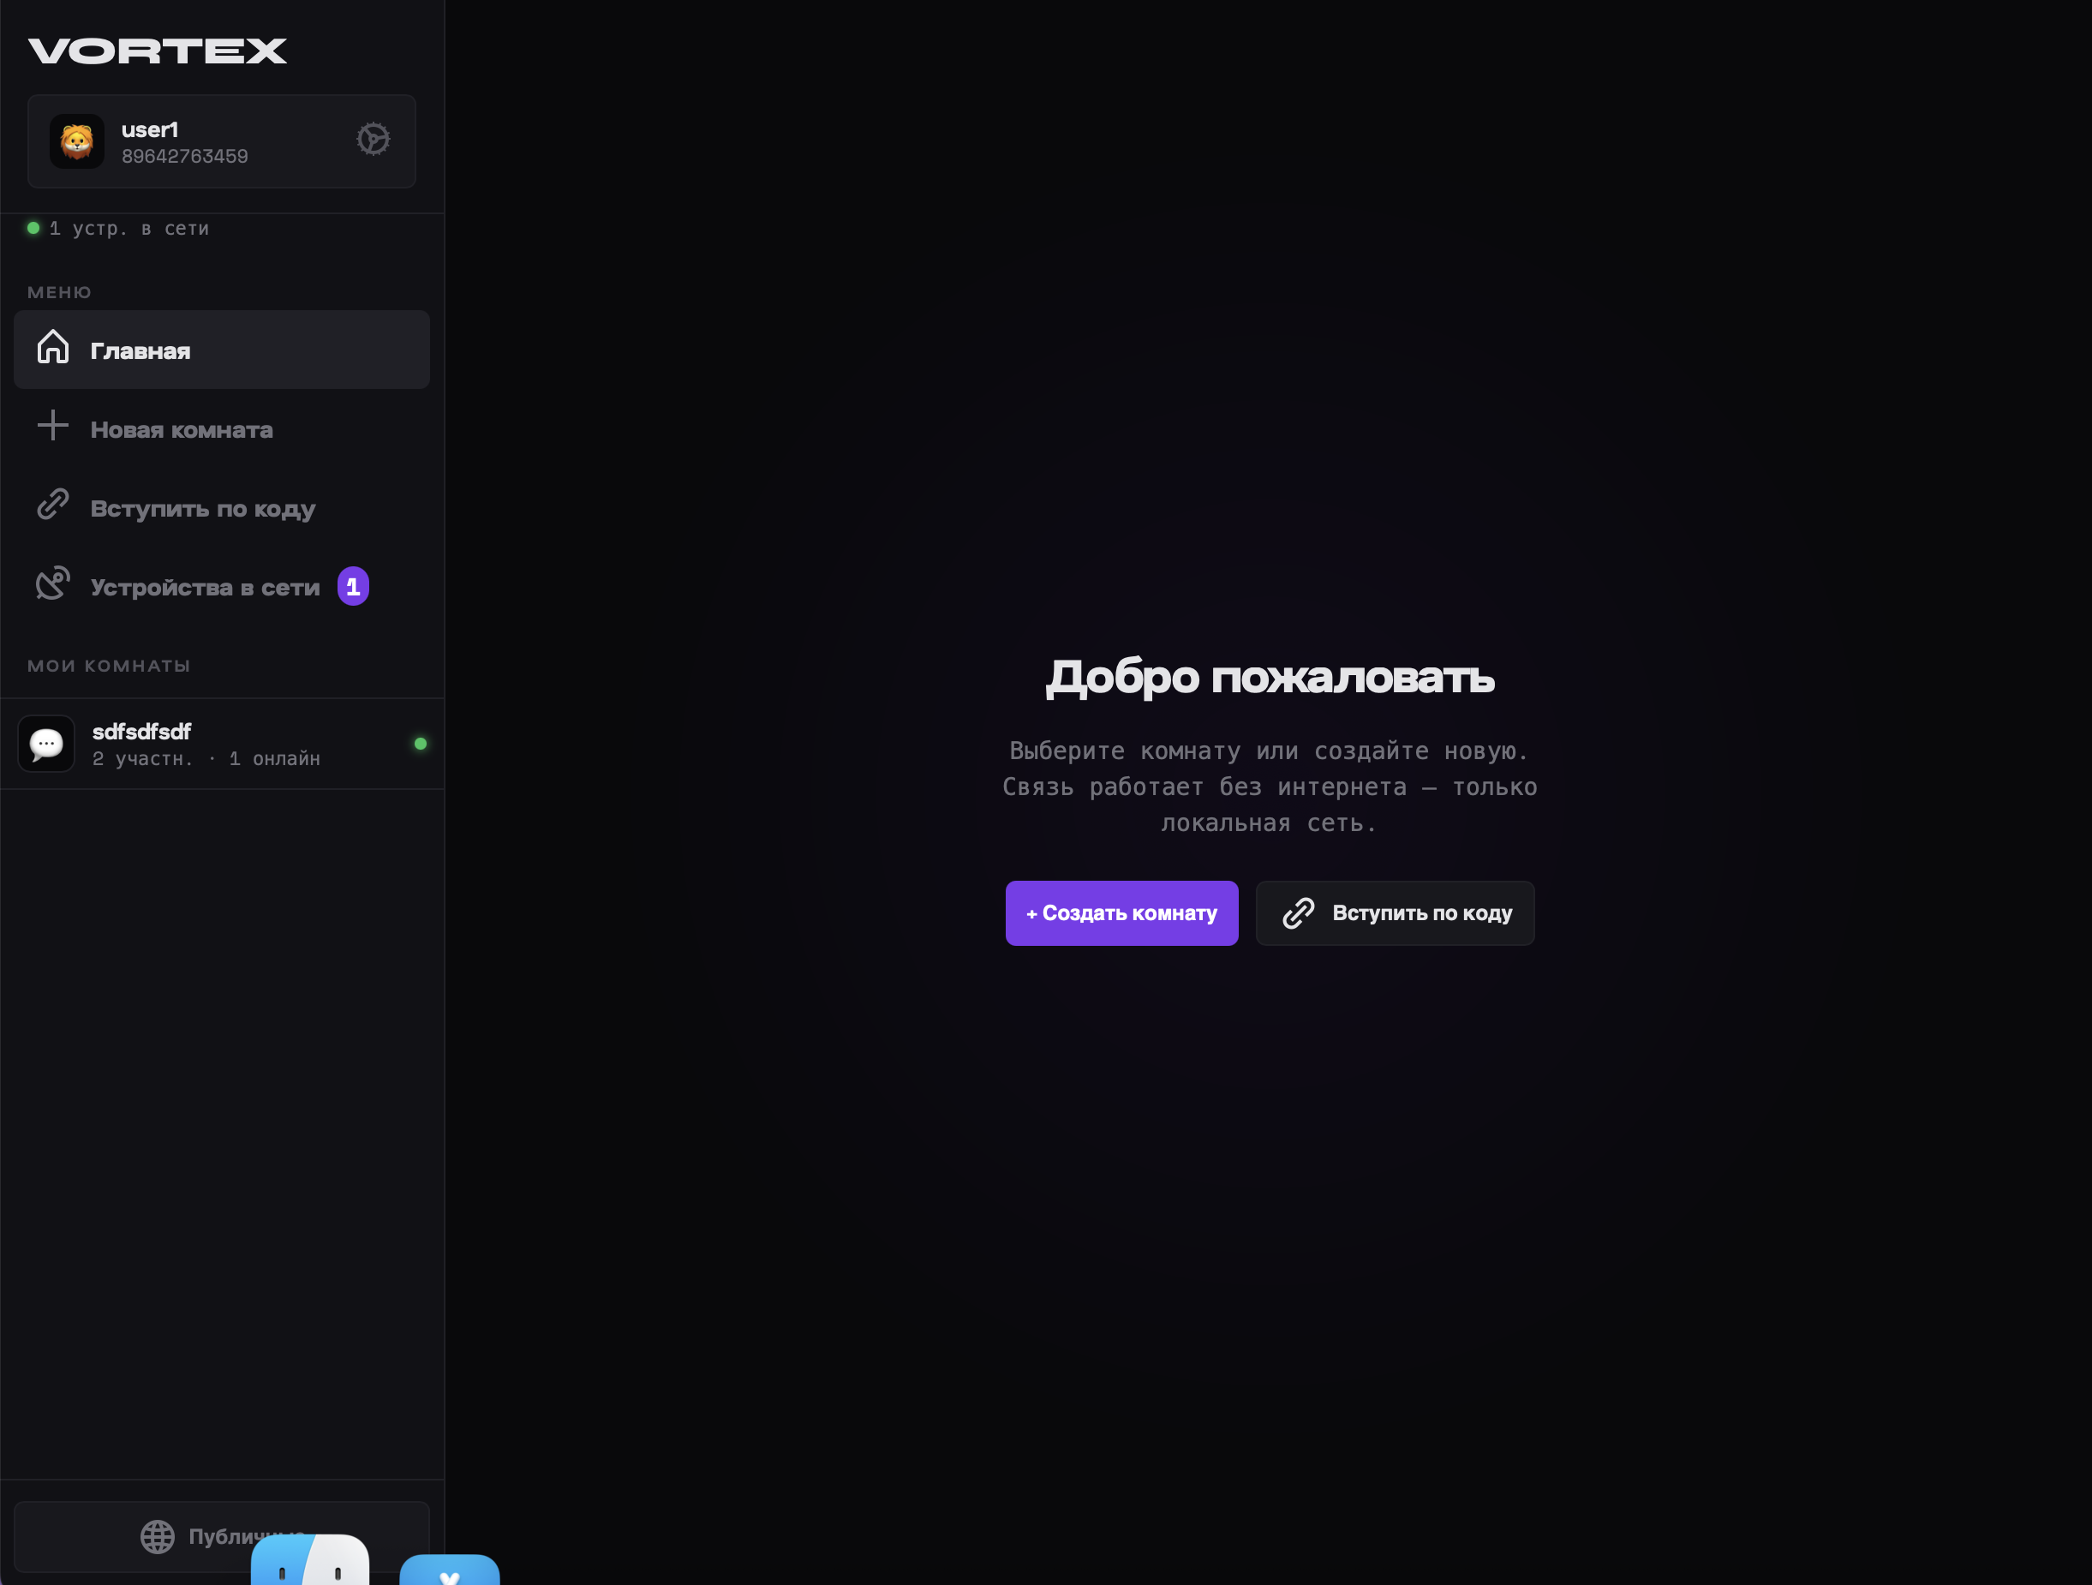
Запусти свой узел за 1 минуту
git clone https://github.com/Andre-wb/Vortex.git cd Vortex && python run.py
Открыть браузер и следовать инструкциям мастера настройки.
Apache 2.0 License. Открытый исходный код. Твои данные принадлежат только тебе.

